Slide 1
Administración del Cambio
Adriana Peña Pérez Negrón

Slide 2
Bibliografía
Sommerville, Ian
Ingeniería del Software
Pearson Educación, México 2011
Novena edición
ISBN 978-607-32-0603-7
Área computación

Slide 3
Actividades de la Administración de la configuración
Administración del cambio
Gestión de versiones
Construcción del sistema
Gestión de entrega (release)

Slide 4
Administración del cambio
La administración del cambio tiene la intención de asegurar que la evolución de un sistema sea un proceso gestionado en el que se dé prioridad a los cambios más urgentes y rentables.
Para garantizar que los cambios se apliquen a un sistema de forma controlada, se necesita un conjunto de procesos de gestión de cambio auxiliado por herramientas.

Slide 5
Administración del cambio
El proceso de administración del cambio se ocupa de analizar costos y beneficios de los cambios propuestos.
Existen variantes al proceso pero siempre debe haber un medio que compruebe, costee y apruebe el cambio.

Slide 6
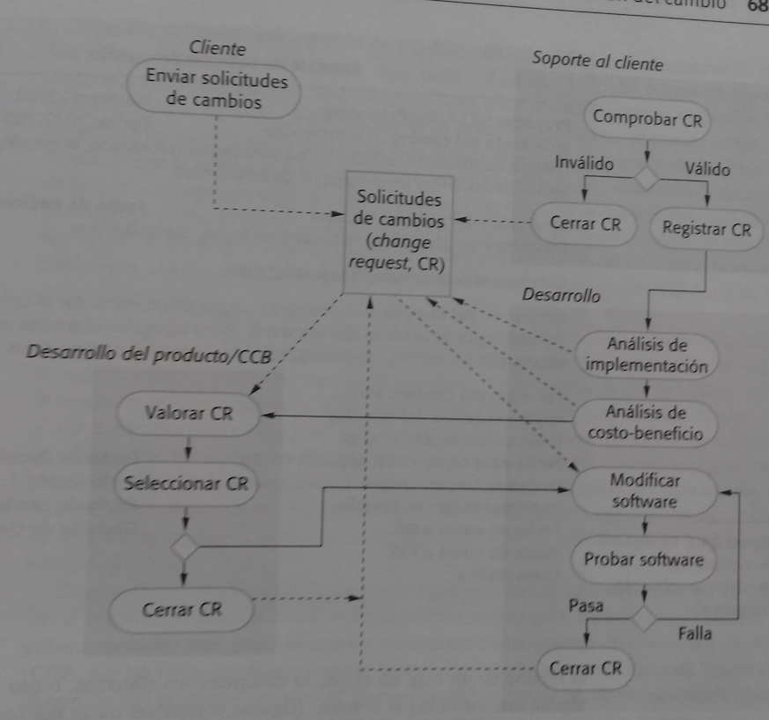
Proceso de administración del cambio
Notes:
CCB (change control board) Consejo de control de cambio – grupo de desarrollo del producto

Slide 7
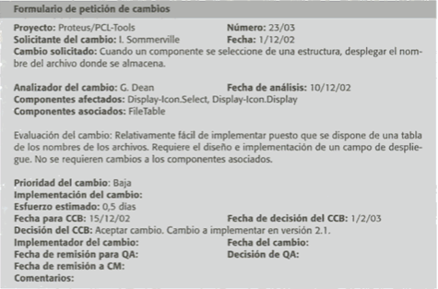
Formulario de petición de cambio
Notes:
CRF change request form

Slide 8
Factores importantes para valorar un cambio
Las consecuencias de no realizar el cambio.
Los beneficios del cambio
El número de usuarios afectados por el cambio.
Los costos de hacer el cambio.
El ciclo de liberación del producto.

Slide 9
Cambios durante el desarrollo
Se usa un proceso más sencillo
Se deben registrar pero si no afecta a componentes no necesitan valorarse de manera independiente. Se transmiten al desarrollador.
En algunos métodos ágiles los clientes participan en la decisión de implementar cambios.
No obstante los de mejora del software se dejan a discreción del desarrollador.

